Slide 1
Диалог поколений
Русский язык и литература. 9 класс

Slide 2
Сегодня на уроке
определите тему и основную мысль отрывка из «Писем к сыну» В. А. Сухомлинского;
узнаете о новых профессиях ближайшего будущего;
закрепите навыки постановки знаков препинания в БСП;
будете участвовать в дискуссии по предложенной проблеме, синтезируя различные точки зрения и формулируя пути решения проблемы.

Slide 3

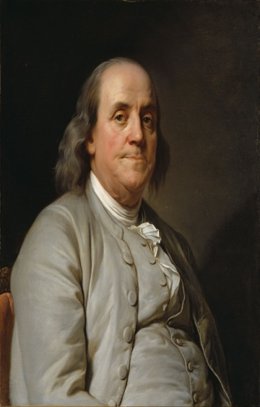
Дискуссионная карта
ДА | ? | НЕТ
 | Согласны ли вы с утверждением американского политика и учёного Бенджамина Франклина: «Труд – отец счастья»?

Slide 4
ПРИМЕРНЫЕ ОТВЕТЫ
1. Да. Без труда, а точнее, без результатов труда нельзя чувствовать себя полностью счастливым. Когда видишь плоды своего труда – пусть и скромные – душа наполняется гордостью от принесённой пользы.
2. Нет. Будучи отчасти согласным с Франклином, я считаю, что, кроме труда, счастье дарят общение с родными и любимыми людьми, хобби, учёба и др.

Slide 5

Определите тему и основную мысль текста
В. А. Сухомлинский «Письма к сыну»
Тебя окружает масса дел. Есть и научные кружки, и кружки художественной самодеятельности, и спортивные секции, и вечера танцев, и много клубов, где можно провести время. Умей проявить решительность: во многих из этих видов деятельности заключены соблазны, которые могут принести тебе большой вред. Надо и развлечься, и отдохнуть, но нельзя забывать главного: ты труженик, государство тратит на тебя большие деньги, и на первом месте должны стоять не танцы, а труд. Для отдыха я советую шахматную игру, чтение художественной литературы. Шахматная игра в абсолютной тишине, при полной сосредоточенности – замечательное средство, тонизирующее нервную систему, дисциплинирующее мысль. Не трать времени на пустяки. Имею в виду пустую болтовню, пустое времяпровождение. Бывает так: сядут несколько человек в комнате и начинают, как говорится, точить лясы. Пройдет час, два, ничего не сделано, никакая умная мысль не родилась в этом разговоре, а время потеряно безвозвратно.

Slide 6

ПРИМЕРНЫЕ ОТВЕТЫ
Тема текста – необходимость труда.
Основная мысль заключается в следующем: не тратить времени на пустяки, а использовать его с пользой для саморазвития.

Slide 7

Что добавили бы вы? Обоснуйте свой ответ.
«Для отдыха я советую шахматную игру, чтение художественной литературы», – пишет Сухомлинский.

Slide 8
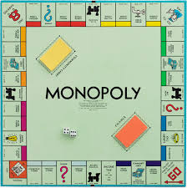
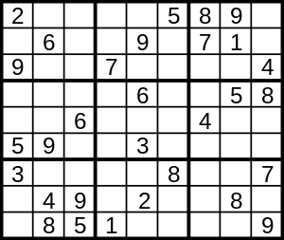

Примерные ответы
Деловые игры «Монополия», «Правила денег», японская головоломка «Судоку», нарды, игра «Да.Нет» и множество других . Коллективные игры позволяют больше времени проводить с семьёй, с друзьями. Они укрепляют дружбу и развивают кругозор, а также способствуют повышению уверенности и самооценки.

Slide 9
Прочитайте и распределите данные предложения, записав их номера в соответствующие графы таблицы.
1. Никогда не откладывай на завтра работу, которую надо выполнить сегодня. 2. Сделай привычкой, чтобы часть завтрашней работы была выполнена сегодня. 3. Джордано Бруно мог спасти свою жизнь, сказав всего несколько слов: я отказываюсь от своих взглядов. 4. Чувство облагораживает мысль, но подлинно человеческое чувство не может существовать без мысли. 5. Ещё раз советую тебе: никогда не пренебрегай самым простым, самым «чёрным», «грязным» трудом – с него начинается творчество.
ССП | СПП | БСП

Slide 10
ПРОВЕРЬТЕ СЕБЯ
ССП | СПП | БСП
4 | 1 2 | 3 5

Slide 11

«Соберите» пословицы, расставьте знаки препинания и определите , что их объединяет.
Кончил дело | не полопаешь
Не потопаешь | не сиди на печи
Хочешь есть калачи | возьми большую мотыгу
Хочешь большую ложку | гуляй смело

Slide 12
Проверьте себя
Кончил дело – гуляй смело.
Не потопаешь – не полопаешь.
Хочешь есть калачи – не сиди на печи.
Хочешь большую ложку – возьми большую мотыгу.
Они все являются бессоюзными сложными предложениями со значением условия.

Slide 13

Расставьте знаки препинания и проанализируйте БСП
Умная голова сто голов кормит худая и одной не прокормит.

Slide 14
Проверьте себя
Умная голова сто голов кормит – худая и одной не прокормит.
Сложное бессоюзное предложение состоит из двух простых предложений. Первое предложение: Умная голова сто голов кормит , второе – худая и одной не прокормит. Части БСП противопоставлены по смыслу – поэтому ставится тире. Можно вставить союз а. Умная голова сто голов кормит, а худая и одной не прокормит. Повествовательное. Невосклицательное. Первое предложение: Умная голова сто голов кормит – простое, двусоставное, полное, распространённое, неосложнённое. Второе предложение: худая и одной не прокормит – простое, двусоставное, полное, распространённое, неосложнённое. Схема [... ] – [... ]

Slide 15
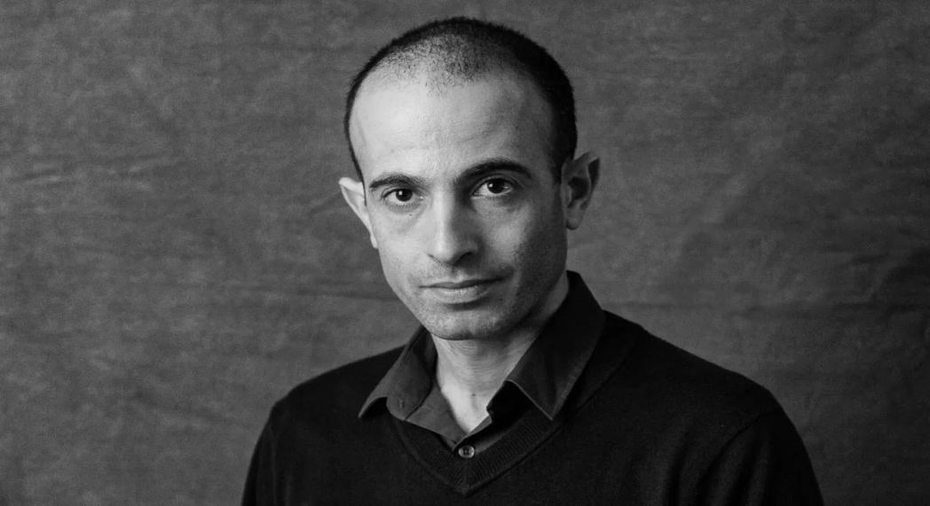

«Мы живём в очень неопределённом мире. В настолько неопределённом, что непонятно, к чему готовиться самим и, главное, к чему и как готовить детей. С незапамятных времён жизнь была поделена на две части: период обучения, за которым следовал период работы. Забудьте. Этому раскладу пришёл конец. Мы понятия не имеем, чему нам придется выучиться через 20 лет. Что мы знаем наверняка, так это то, что нам придется изучать новое. Потому лучшее, что мы можем сделать, – быть готовыми самим и подготовить детей к постоянному обновлению знаний и навыков».

Slide 16
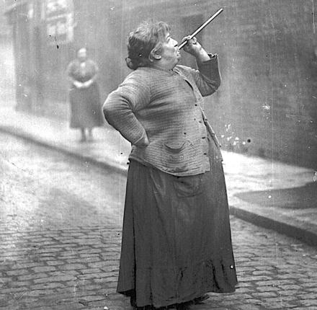
Кругозорная карта
До 1920-х годов в Англии и Ирландии существовала профессия «будильщик», которая возникла из обычая под названием «knocker-up». Суть заключалась в том, чтобы будить людей на работу. «Живые будильники» стучали в окна и двери первых этажей, до верхних доставали с помощью специальных трубочек.

Slide 17


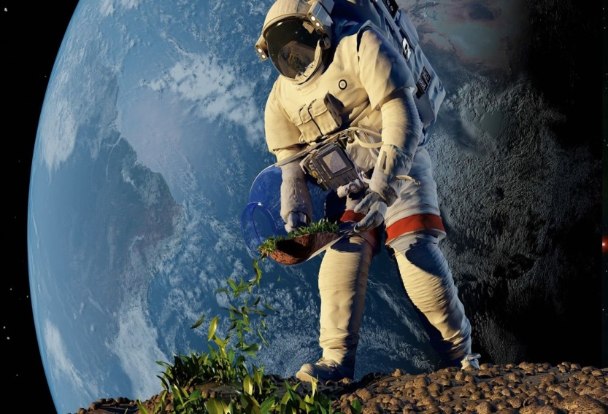
1. Архитектор энергонулевых («зелёных») домов
2. Тренер творческих состояний
3. Игропрактик
4. Космогеолог
5. Урбанист-эколог

Slide 18
Профессии | Характеристика, содержание деятельности
Тренер творческих состояний | специалист по разработке программ развития индивидуальных когнитивных навыков и тренер по майнд-фитнесу, который, благодаря специальным методикам, проводит людей творческих профессий в «состояние потока» и иные состояния, характеризующиеся повышенной креативностью.
Игропрактик | квалифицированный специалист, который профессионально занимается созданием, обучением и организацией игр (в том числе и виртуальных) как для детей, так и для взрослых, как для развлечения, так и для коррекции поведения/психологического состояния.
Космогеолог | специалист, который занимается разведкой и добычей полезных ископаемых на Луне и астероидах.

Slide 19
Основы каких наук и какие школьные дисциплины следует углублённо изучать в школе, чтобы освоить вышеназванные новые профессии?
Профессии | Науки, школьные дисциплины
архитектор энергонулевых домов
тренер творческих состояний
урбанист-эколог
игропрактик
космогеолог

Slide 20

Примерные ответы
Профессии | Науки, школьные дисциплины
архитектор энергонулевых домов | геометрия, физика, химия
тренер творческих состояний | психология, самопознание
урбанист-эколог | экология, биология, география
игропрактик | психология, гуманитарные предметы
космогеолог | геология, астрономия, биология, география, физика

Slide 21
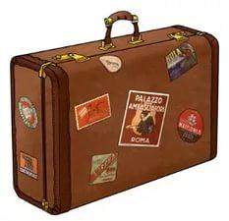
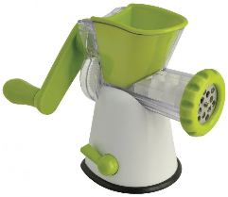
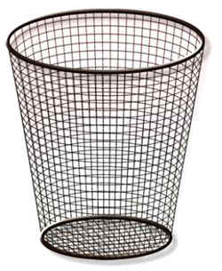
Чемодан, мясорубка, корзина
Чемодан – всё, что пригодится в дальнейшем. Мясорубка – информацию переработаю. Корзина – всё выброшу.

Slide 22
«Чемодан, мясорубка, корзина»
Чемодан – сведения о бессоюзных сложных предложениях; информацию о профессиях будущего. Мясорубка – прочту полностью «Письма к сыну» Сухомлинского. Корзина – пуста.

Slide 23
Итоги урока
определили тему и основную мысль отрывка из «Писем к сыну»
В. А. Сухомлинского;
узнали о новых профессиях ближайшего будущего;
закрепили навыки постановки знаков препинания в БСП;
участвовали в дискуссии по предложенной проблеме, синтезируя различные точки зрения и формулируя пути решения проблемы.

Slide 24
Баршаға қолжетімді, сапалы білім!
Үш тілді
Цифрлы Қазақстан
Нәтижелі
Қол
жетімді
Дербес оқыту
Тиімді
Білімді бағалау
Заманауи технология
Качественное образование,
доступное всем!

